Slide 1

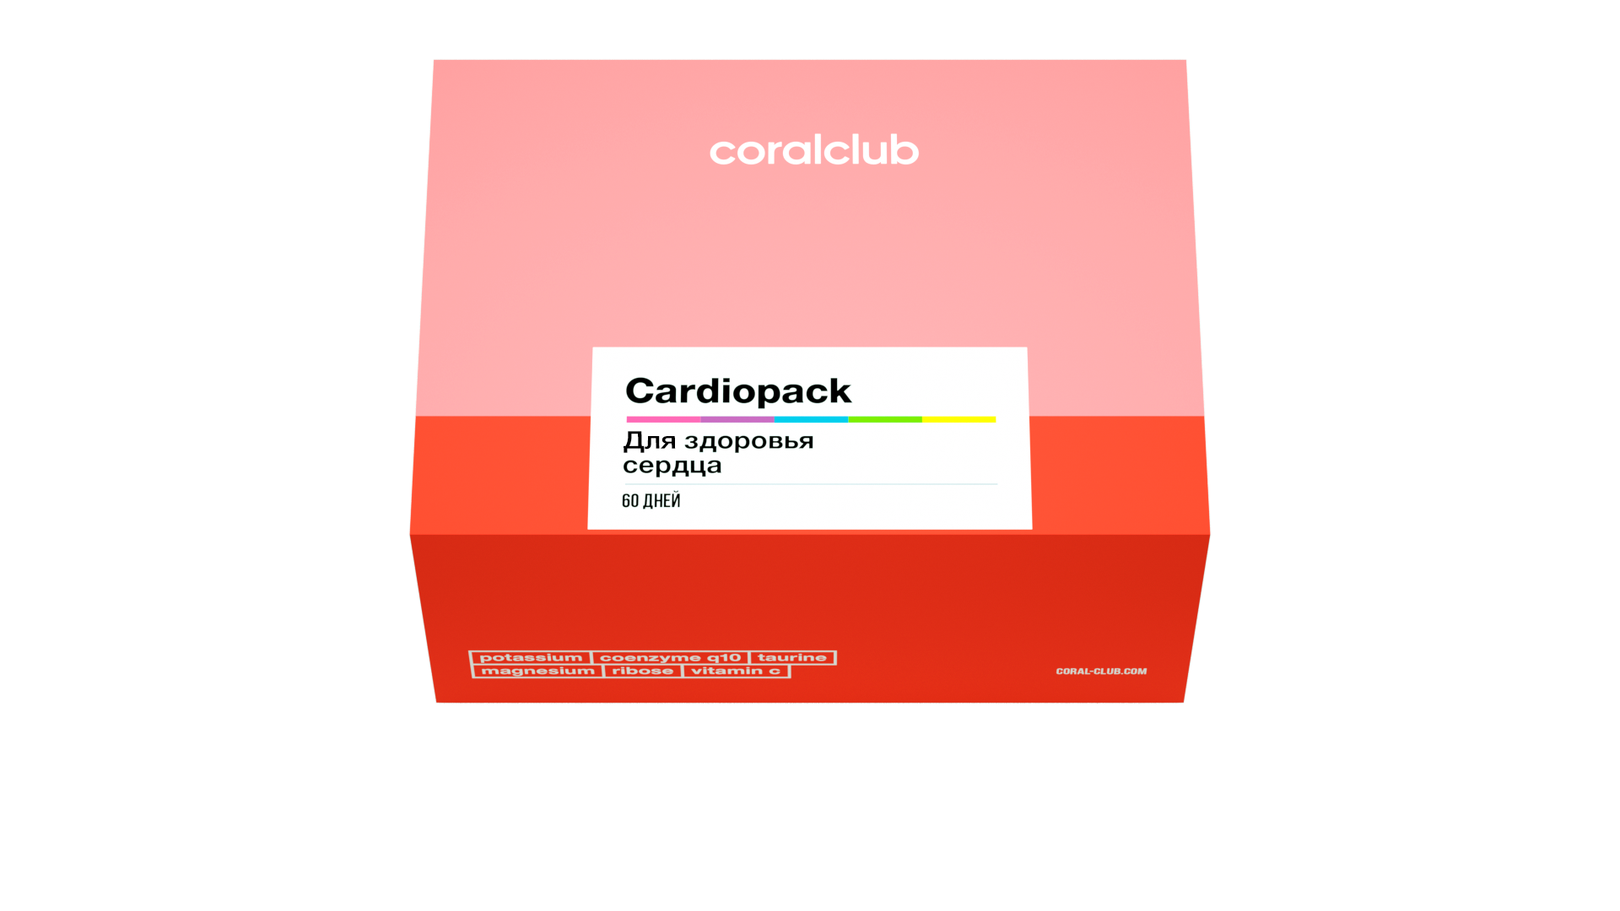

Cardiopack
набор для здоровья сердца

Slide 2
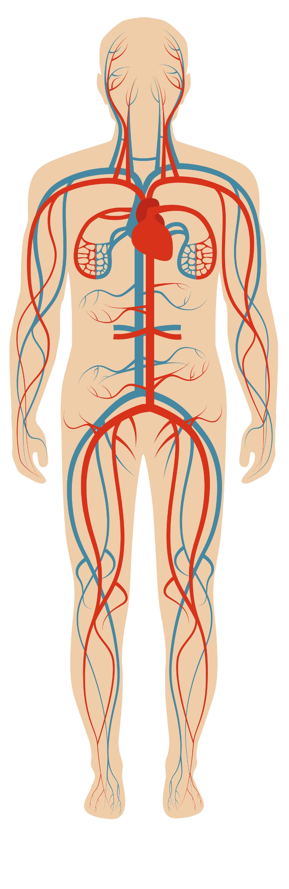
Сердечно-сосудистая
система
Сердце
Сердечно-сосудистая система включает
в себя сердце и все сосуды, по которым
происходит движение крови
к органам и тканям тела.
Сосуды
Кровообращение — циркуляция крови в замкнутой системе.
Notes:
Поговорим о сердце. Сердце – это единственный орган, который начинает работать еще до того, как человек появился на свет. Оно начинает биться через четыре недели после зачатия и не останавливается до самой смерти. Мы присваиваем ему множество романтичных эпитетов: “золотое у него сердце”, “благодарить от всего сердца”, “чуять беду сердцем”. И ведь, в самом деле, когда вы влюблены – сердцебиение учащается, когда напуганы – “замирает”. Но не только сердце зависит от нас, мы также зависим от него. То, как мы заботимся о здоровье сердца, влияет на качество и продолжительность нашей жизни.

Slide 3

Сердце ежедневно справляется
с тяжелой нагрузкой
перекачивает примерно
7-10
тонн крови
совершает около
100 000
ударов
производит столько
энергии, сколько
хватило бы грузовику
для поездки на
32 км
обеспечивает
кровью все
75 трлн
клеток организма
Notes:
Сердце взрослого человека совершает примерно:
72 удара в минуту;
100 тыс. ударов – в день;
36,5 млн ударов – в год;
2,5 млрд ударов – в течение жизни.
Сердце обеспечивает кровью почти все 75 трлн клеток организма. За жизнь средней продолжительности сердце перекачивает около 5,7 млн л крови. Этого достаточно, чтобы заполнить 200 цистерн поезда.

Slide 4










Факторы, негативно влияющие
на работу сердца:
Высокое артериальное давление
Курение
Несбалансированное питание
и лишний вес
Малоподвижный образ жизни Нарушение водного баланса
Стресс и психоэмоциональные
нагрузки
Сахарный диабет
Плохая наследственность
Плохая экология
Возраст
(с годами нагрузка возрастает)
Notes:
ВОЗ выделяет три основных фактора риска возникновения острых сердечно-сосудистых заболеваний: гипертония, высокий уровень холестерина в крови и курение.
К примеру, чрезмерное и постоянное курение в два раза увеличивает вероятность развития сердечно-сосудистых заболеваний.
К факторам риска также относятся:
Злоупотребление спиртными напитками повышает артериальное давление и увеличивает вязкость крови. Алкоголь выводит магний из организма, который так важен для деятельности сердечной мышцы.
Пол - доказанный факт, что мужчин инфаркт миокарда поражает значительно чаще, чем женщин. У женщин в период менопаузы возрастает риск развития сердечно-сосудистых заболеваний вследствие уменьшения уровня эстрогена и его защитного влияния на сердечно-сосудистую систему.
Чрезмерное употребление транс-жиров. Это насыщенные жиры, которых много в продуктах животного происхождения, красном мясе, маргарине, кондитерских изделиях, жареной пище. Чем больше транс-жиров в рационе, тем выше уровень плохого холестерина в организме.
Соль. Натрий является основной составной частью соли. Баланс калия и натрия в организме поддерживают уровень воды внутри клеток, отвечают за всасывание и выделение питательных веществ, а также выведение продуктов распада. Дополнительное употребление соли с пищей нарушает этот баланс и способствует росту артериального давления.

Slide 5
износ сердечной мышцы
повреждение стенок артерий и сосудов
Постоянная
нагрузка
образование тромбов
повышение кровяного давления
+
=
негативные
факторы
риск ишемической
болезни сердца,
инфаркта миокарда,
инсультов.
Notes:
Факторы риска оказывают влияние на вероятность развития сердечно-сосудистых заболеваний:
повышенное давление ведет к повреждению сосудов;
стресс – к сгущению крови и риску тромбообразования;
высокий уровень холестерина - к формированию отложений жировых клеток (холестерина) на стенках кровеносных сосудов;
лишний вес - это дополнительная нагрузка на организм, в том числе и на сердце.
избыточный уровень сахара в крови – приводит к нарушению кровообращения, сужению сосудов.

Slide 6
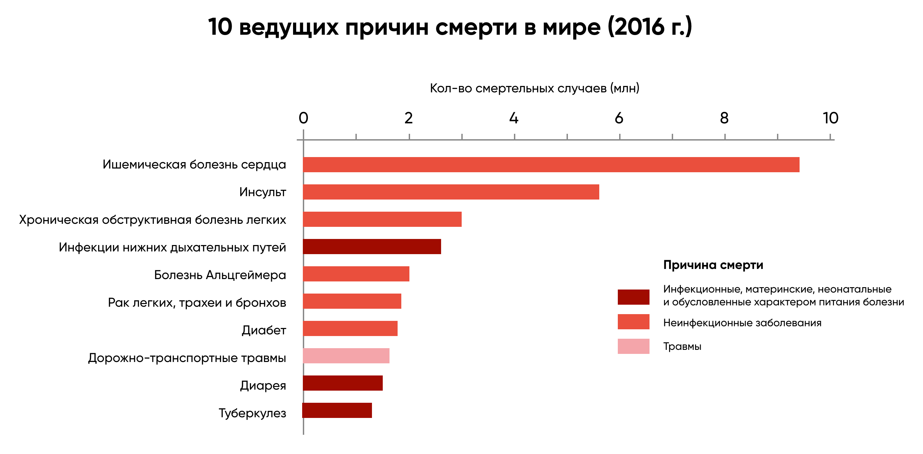
Сердце нуждается в заботе
Заболевания сердечно-сосудистой системы — главная причина смертности в мире
*По данным ВОЗ
Notes:
Всегда кажется, что болезни где-то далеко. От сердечных заболеваний за всю историю человечества скончалось больше людей, чем от всех войн.
Сердечно-сосудистые заболевания с огромным отрывом обошли даже онкологию, и уже много лет занимают первую строчку в мировой статистике смертности. Они обрели масштаб эпидемии, и самое плачевное, что болезни, которые раньше были фактором риска только для пожилых людей и людей с патологиями, “помолодели” и сдвинули порог вхождения почти на 20 лет!

Slide 7





Для правильной работы
сердечно-сосудистой системы
необходимо:
Следить за водным
балансом
и питанием
Вести подвижный
образ жизни,
заниматься спортом
Отказаться
от вредных
привычек
Снизить стресс
и эмоциональные
нагрузки
Поддерживать организм
полезными для сердца
нутриентами.
Notes:
Избавить сердце от ежедневной нагрузки и влияния таких негативных факторов, как экология, к сожалению, просто невозможно, так же как очень сложно получать необходимое количество нутриентов только из продуктов питания. В современных продуктах все меньше и меньше полезных свойств. Это объясняет необходимость дополнительного обогащения рациона питания полезными для сердца нутриентами.

Slide 8




Компоненты
для здоровья сердца:
Калий
для работоспособности
и сохранения водно-солевого
баланса
Таурин
для укрепления сердечной
мышцы
Коэнзим Q10
для высокого уровня энергии
Магний
для снижения риска
сердечных катастроф
Notes:
Действие компонентов для поддержания здоровья сердца можно сравнить с тем, как вы заботливой рукой снимаете тяжёлый груз с лошади, облегчая ее бег. За 65 лет жизни сердце сокращается 2,5 млрд раз. Представьте, сколько для этого необходимо энергии, и подумайте о том, какому износу подлежит сердечная мышца. Калий и коэнзим обеспечивают сердце энергией, таурин – регулируется обмен важных сердечных минералов: калия, магния, кальция, магния , улучшает коронарный кровоток и снижает стресс, помогает ритму не выходить за рамки показателей нормы.

Slide 9
Все, что нужно сердцу,
в одной коробке
Эксперты Coral Club разработали набор
для здоровья сердца с учетом потребностей
сердечно-сосудистой системы в нутриентах.
Усиливая действие друг друга,
Входящие нутриенты оказывают
Максимальный синергический эффект:
укрепляют сердечную мышцу
насыщают клетки сердца дополнительной энергией
обеспечивают здоровый сердечный ритм
Notes:
Этот набор оказывает оздоравливающий эффект, снижает риск развития сердечно-сосудистых заболеваний и сердечных катастроф (инфаркт, инсульт).

Slide 10

Синергия компонентов
Таурин+Коэнзим Q10
для поддержания энергетики сердца.
Калий+Магний
для поддержания нормального сердечного ритма.
Калий+магний+таурин+коэнзим Q10
для сохранения и поддержания здоровья сердца.
Notes:
Кроме того, для корректного усвоения важна сочетаемость и синергия компонентов.

Slide 11
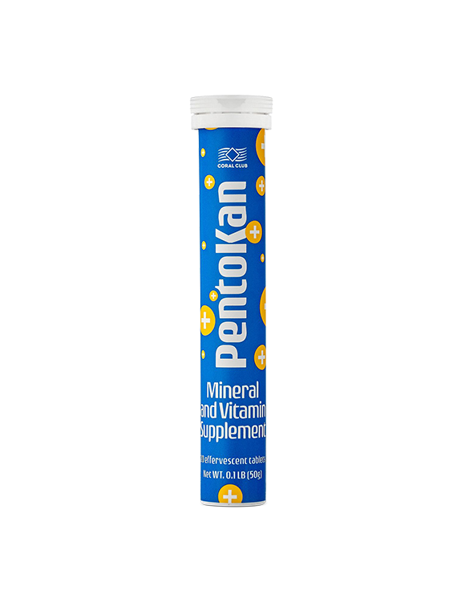

Пентокан —
клеточная энергия
обеспечивает работоспособность сердца;
регулирует водно-солевой баланс;
способствует стабилизации сердечного ритма.
Форма выпуска (в виде шипучих таблеток)
повышает биодоступность калия.
Состав 1 таблетки:
Калий………….. 420 мг
Витамин С……. 100 мг
Рибоза………….. 20 мг
Notes:
Задача ПентоКана, в каждой таблетке которого содержится 420 мг калия, витамин С и рибоза - обеспечивать постоянную концентрацию калия внутри клетки для корректной работы калий-натриевого насоса, необходимого для здорового функционирования клетки и организма в целом. Комплекс калия с рибозой и витамином С создает условия для быстрого восстановления энергетических ресурсов и сохранения полной жизнеспособности клетки даже в условиях оксидативного стресса. Калий способствует повышению мышечной выносливости (а сердце – мышечный орган).

Slide 12
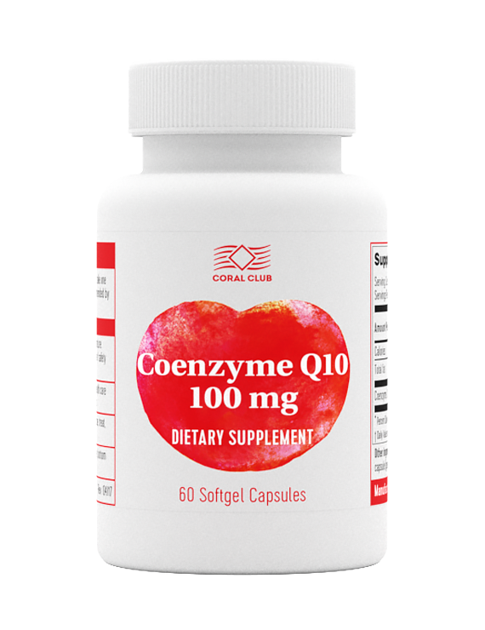
Коэнзим Q10 —
защита сердца
от старения
улучшает энергетику и обмен веществ в миокарде;
замедляет процессы старения клеток ;
особенно полезен при повышенных физических
нагрузках и в пожилом возрасте из-за снижения
синтеза собственного убихинона*.
Состав 1 капсулы:
Кофермент Q10
(убихинон)……..100 мг
Notes:
Кофермент Q10 (убихинон) является основной составной частью митохондрий клеток, вырабатывающих около 95% всей энергии в организме. Энергия необходима для работы сердца. Так же кофермент Q10 (убихинон) помогает нейтрализовать негативные последствия окислительного стресса, вызванного вредными привычками, повышает устойчивость организма к физическим и эмоциональным перегрузкам.
*Выработка кофермента в организме начинает снижаться после 25 лет.

Slide 13
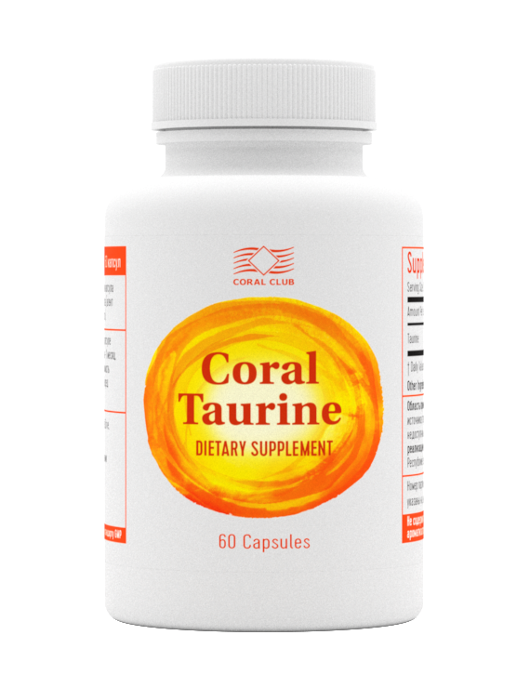
Корал Таурин —здоровый ритм
регулирует минеральный обмен в миокарде;
улучшает кровоснабжение сердечной мыщцы ;
способствует снижению уровня холестерина;
обеспечивает нормальный сердечный ритм
Состав 1 капсулы:
Таурин ………..600 мг
Notes:
Исследования российских и американских ученых показали ключевую роль таурина в лечении и профилактике целого ряда сердечно-сосудистых заболеваний. Мы получаем таурин в основном из пищи (больше всего его содержится в мясе и морепродуктах, поэтому он так необходим веганам и вегетарианцам), но этого может быть недостаточно, особенно при сердечно-сосудистых заболеваниях. Поэтому целесообразно дополнительно принимать таурин в виде БАДов.

Slide 14
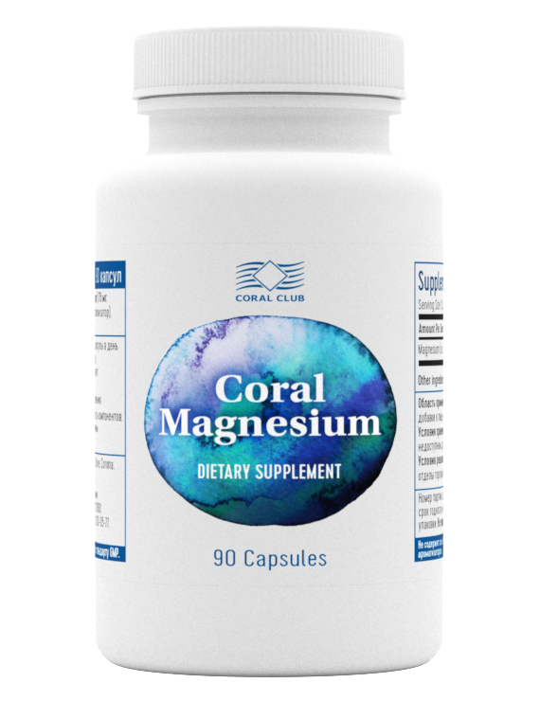
Корал Магний –
антистресс
регулирует мышечный тонус и сердечный ритм,
успокаивающе действует на нервную систему;
улучшает коронарный кровоток;
предупреждает появление холестериновых
бляшек на стенках сосудов.
Высокую биодоступность обеспечивают органические
соли магния (бисглицинат и таурат) в составе продукта.
Состав 1 капсулы:
Магний (таурат) …….....75 мг
Магний (бисглицинат) ..75 мг
Notes:
Этот минерал называют самым важным для сердца. Магний контролирует нормальную работу клеток сердца и сердечный цикл. Расширяет просвет сосудов, что способствует снижению повышенного артериального давления. Научные исследования доказали, что даже небольшая нехватка магния провоцирует болезни сердца, а значительный дефицит способен провоцировать инфаркт.

Slide 15



Cardiopack это:
источник
дополнительной
энергии для сердца
давление
и сердечный
ритм под контролем
снижение риска
сердечно-сосудистых
заболеваний
Notes:
Держите здоровье сердца под контролем, а CARDIOPACK – под рукой!

Slide 16
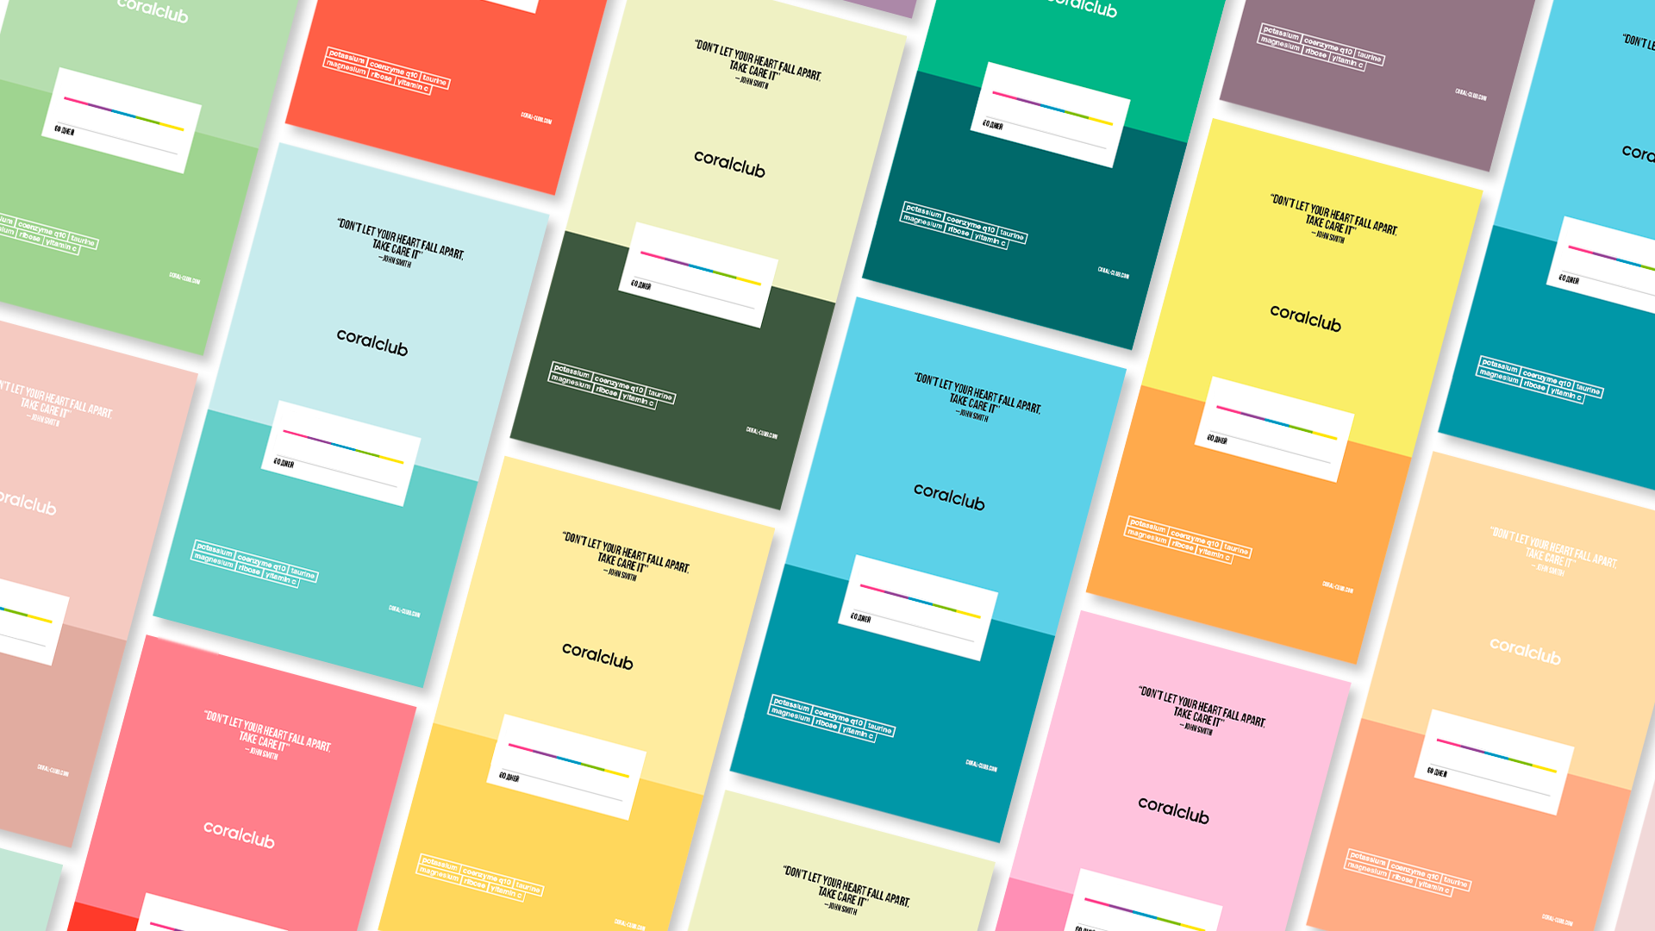



Наборы от Coral Club это
Синергия
комплексное
действие
компонентов
Удобство
Удобная форма
и четкая последова-
тельность приема
Цена
Набор
по выгодной
цене
Notes:
Сердце – орган, выполняющий множество задач, и для поддержания его здоровья необходим комплексный всесторонний подход. А тем, кто недостаточно осведомлен, больше не надо искать информацию и подбирать продукты по отдельности. В наборе они скомбинированы с учетом действия компонентов и их сочетаемости друг с другом. В инструкции вы найдете четкую схему применения на весь период приема в течение 60 дней. Еще одним ключевым фактором является цена: стоимость продуктов в наборе дешевле, чем продукты, купленные по отдельности.

Slide 17
Сardiopack
БОНУСНЫХ БАЛЛОВ
КЛУБНАЯ ЦЕНА
РОЗНИЧНАЯ ЦЕНА
57
95 у.е.
118,75 у.е.
Notes:
Этот набор оказывает оздоравливающий эффект, повышает выносливость сердечной мышцы, улучшает состояние сосудов, снижает риск развития сердечно-сосудистых заболеваний и сердечных катастроф (инфаркт, инсульт).

Slide 18
От всего сердца,

